Slide 1


TE3001B Fundamentos de Robótica
04 de Marzo del 2026
Facilitador: PhD Alfredo García Suárez

Slide 2

Bienvenida
Facilitador: PhD Alfredo García Suárez

Slide 3
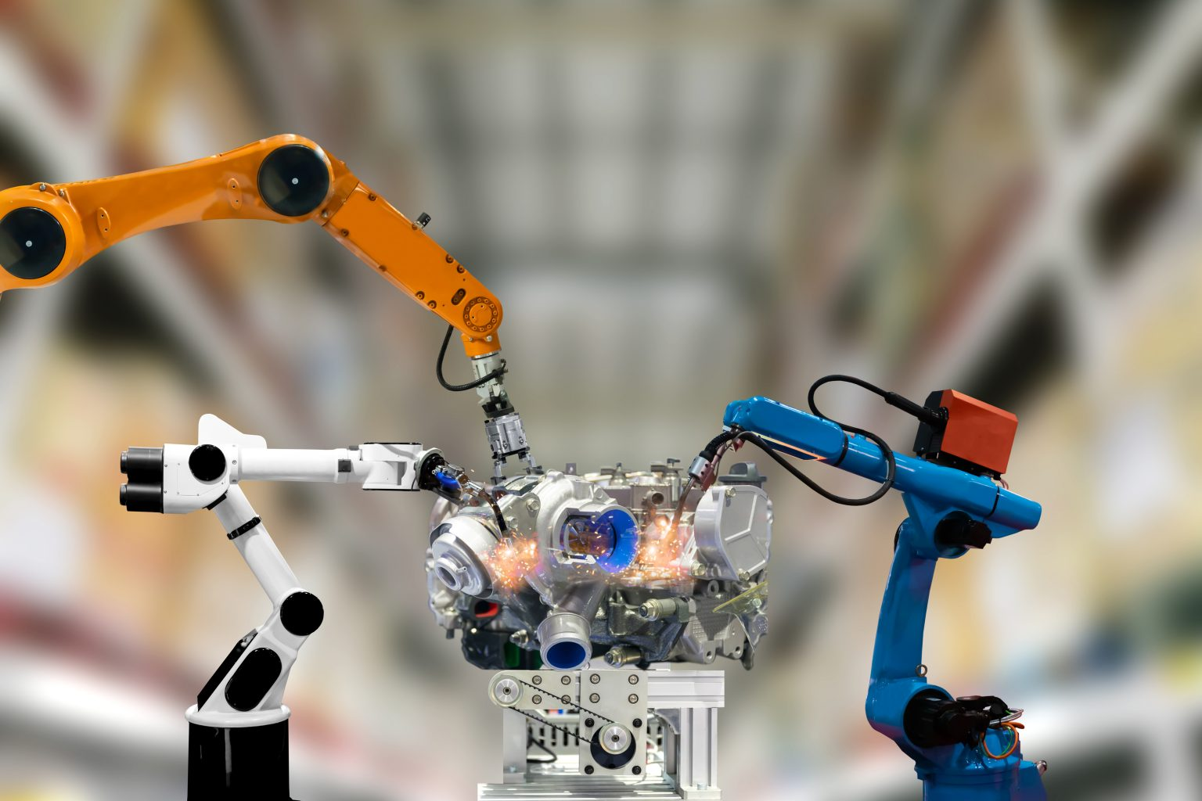
“Un modelo matemático de un sistema dinámico es un conjunto de ecuaciones que representan la dinámica del sistema con precisión.”
–Katsuhiko Ogata
Facilitador: PhD Alfredo García Suárez

Slide 4
Clase Anterior
10
- Evaluación
Facilitador: PhD Alfredo García Suárez

Slide 5
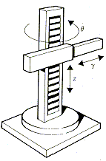
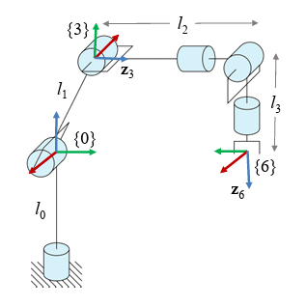
Actividad 4 (Evaluación)
1. Crear un repositorio nuevo con el nombre: Actividad 4 (Evaluación)
2. Obtener el vector de velocidades lineales y el vector de velocidades angulares para los siguientes robots manipuladores
1
0
0
0
1
0
0
0
0
Facilitador: PhD Alfredo García Suárez

Slide 6
Clase Actual
11
- Solución de la Evaluación
- Introducción a Dinámica
- Fuerzas
Facilitador: PhD Alfredo García Suárez

Slide 7


Solución de la Evaluación
Robot cilíndrico 3GDL
Transformaciones de A1 a A2
Rotación
“Ninguna Rotación”
Translación
“Translación positiva de L1 sobre el eje Z1”
TRANSFORMACIÓN MATEMÁTICA
Rotación Translación
1
1
1
1
z1
z2
y1
y2
0
0
$$\left[\begin{matrix}cos⁡(Ɵ_{1}) & −sen(Ɵ_{1}) & 0 \\ sen(Ɵ_{1}) & cos(Ɵ_{1}) & 0 \\ 0 & 0 & 1\end{matrix}\right]$$
$$\left[\begin{matrix}0 \\ 0 \\ L1\end{matrix}\right]$$
L1
x1
x2
Matriz de rotación alrededor del eje Z1
Vector de Traslación de A1 a A2

Slide 8
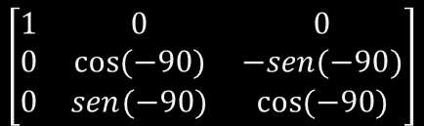
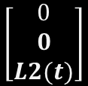
Solución de la Evaluación
Robot cilíndrico 3GDL
Transformaciones de A2 a A3
Rotación
“Rotación de -90° alrededor de x2”
Translación
“Translación positiva de L2(t) sobre el eje Z2”
TRANSFORMACIÓN MATEMÁTICA
Rotación Translación
1
1
L2(t)
z3
1
1
z2
y2
x3
y3
$$\left[\begin{matrix}1 & 0 & 0 \\ 0 & cos(−90) & −sen(−90) \\ 0 & sen(−90) & cos(−90)\end{matrix}\right]$$
0
0
$$\left[\begin{matrix}0 \\ 0 \\ L2(t)\end{matrix}\right]$$
L1
Matriz de rotación alrededor del eje X2 Evaluada en -90
x2
Vector de Traslación de A2 a A3

Slide 9

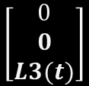
Solución de la Evaluación
Robot cilíndrico 3GDL
Transformaciones de A3 a Efector FInal
Rotación
“Ninguna Rotación”
Translación
“Translación positiva de L3(t) sobre el eje Z3”
TRANSFORMACIÓN MATEMÁTICA
Rotación Translación
1
L3(t)
z3
1
x3
y3
0
$$\left[\begin{matrix}1 & 0 & 0 \\ 0 & 1 & 0 \\ 0 & 0 & 1\end{matrix}\right]$$
$$\left[\begin{matrix}0 \\ 0 \\ L3(t)\end{matrix}\right]$$
Matriz Identidad ya que una junta prismática no tiene rotación
Vector de Traslación de A3 a Efector Final

Slide 10
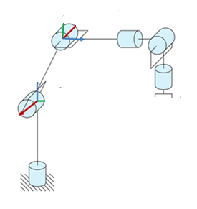
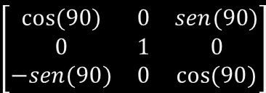


Solución de la Evaluación
Robot antropomórfico serial 6GDL
Transformaciones de A1 a A2
Rotación
“Rotación de +90° alrededor de Y1”
Translación
“Translación positiva de L1 sobre el eje Z1”
TRANSFORMACIÓN MATEMÁTICA
Rotación Translación
L3
L4
L5
L2
y2
z2
x2
$\left[\begin{matrix}cos⁡(Ɵ_{1}) & −sen(Ɵ_{1}) & 0 \\ sen(Ɵ_{1}) & cos(Ɵ_{1}) & 0 \\ 0 & 0 & 1\end{matrix}\right]$*
$$\left[\begin{matrix}cos(90) & 0 & sen(90) \\ 0 & 1 & 0 \\ −sen(90) & 0 & cos(90)\end{matrix}\right]$$
$$\left[\begin{matrix}0 \\ 0 \\ L1\end{matrix}\right]$$
L1
z1
Matriz de rotación alrededor del eje Z1
Matriz de rotación alrededor del eje Y1 Evaluada en +90
Vector de Traslación de A1 a A2
x1
y1

Slide 11
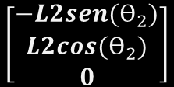
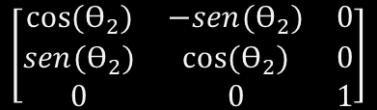
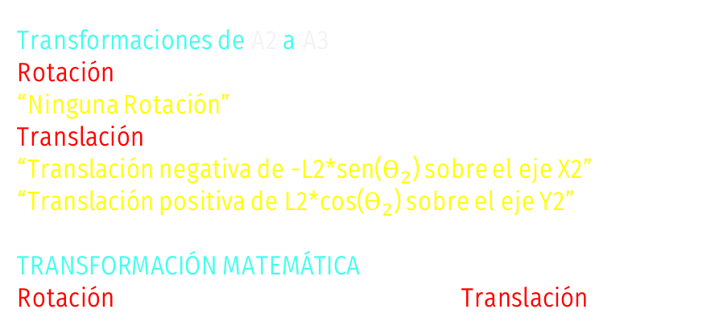
Solución de la Evaluación
Robot antropomórfico serial 6GDL
Transformaciones de A2 a A3
Rotación
“Ninguna Rotación”
Translación
“Translación negativa de -L2*sen($Ɵ_{2}$) sobre el eje X2”
“Translación positiva de L2*cos($Ɵ_{2}$) sobre el eje Y2”
TRANSFORMACIÓN MATEMÁTICA
Rotación Translación
y3
L3
L4
z3
x3
L5
L2
-x2
y2
z2
x2
$$\left[\begin{matrix}cos⁡(Ɵ_{2}) & −sen(Ɵ_{2}) & 0 \\ sen(Ɵ_{2}) & cos(Ɵ_{2}) & 0 \\ 0 & 0 & 1\end{matrix}\right]$$
$$\left[\begin{matrix}−L2sen(Ɵ_{2}) \\ L2cos(Ɵ_{2}) \\ 0\end{matrix}\right]$$
L1
z1
Matriz de rotación alrededor del eje Z2
Vector de Traslación de A2 a A3
y1
x1

Slide 12


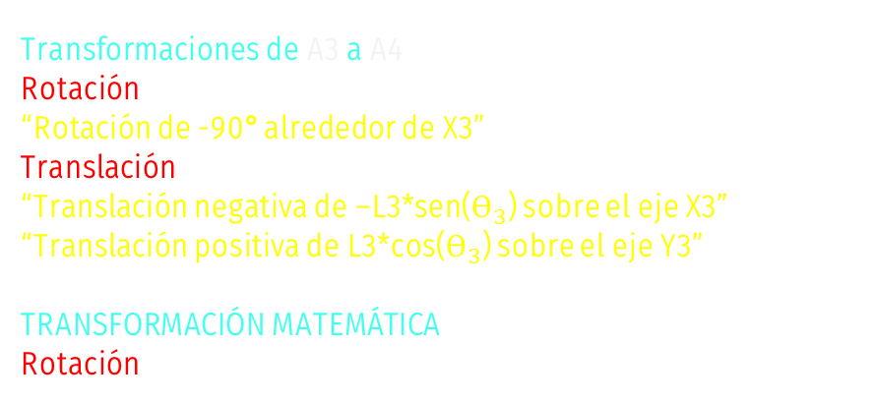
Solución de la Evaluación
Robot antropomórfico serial 6GDL
Transformaciones de A3 a A4
Rotación
“Rotación de -90° alrededor de X3”
Translación
“Translación negativa de –L3*sen($Ɵ_{3}$) sobre el eje X3”
“Translación positiva de L3*cos($Ɵ_{3}$) sobre el eje Y3”
TRANSFORMACIÓN MATEMÁTICA
Rotación
-x3
y3
y4
L3
L4
z3
z4
x3
L5
L2
-x2
x4
y2
z2
x2
$\left[\begin{matrix}cos⁡(Ɵ_{3}) & −sen(Ɵ_{3}) & 0 \\ sen(Ɵ_{3}) & cos(Ɵ_{3}) & 0 \\ 0 & 0 & 1\end{matrix}\right]$*
$$\left[\begin{matrix}1 & 0 & 0 \\ 0 & cos(−90) & −sen(−90) \\ 0 & sen(−90) & cos(−90)\end{matrix}\right]$$
L1
z1
Matriz de rotación alrededor del eje Z3
Matriz de rotación alrededor del eje X3 Evaluada en -90
x1
y1

Slide 13
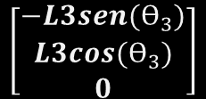
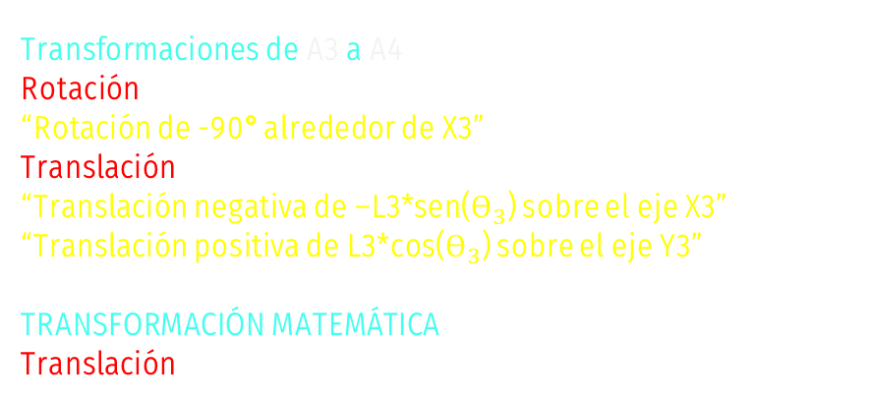
Solución de la Evaluación
Robot antropomórfico serial 6GDL
Transformaciones de A3 a A4
Rotación
“Rotación de -90° alrededor de X3”
Translación
“Translación negativa de –L3*sen($Ɵ_{3}$) sobre el eje X3”
“Translación positiva de L3*cos($Ɵ_{3}$) sobre el eje Y3”
TRANSFORMACIÓN MATEMÁTICA
Translación
-x3
y3
y4
L3
L4
z3
z4
x3
L5
L2
-x2
x4
y2
z2
x2
$$\left[\begin{matrix}−L3sen(Ɵ_{3}) \\ L3cos(Ɵ_{3}) \\ 0\end{matrix}\right]$$
L1
z1
Vector de Traslación de A3 a A4
x1
y1

Slide 14
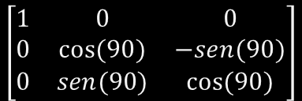


Solución de la Evaluación
Robot antropomórfico serial 6GDL
Transformaciones de A4 a A5
Rotación
“Rotación de +90° alrededor de X4”
Translación
“Translación positiva de L4 sobre el eje Z4”
TRANSFORMACIÓN MATEMÁTICA
Rotación Translación
-x3
y3
y4
L3
L4
y5
z3
z4
x3
L5
L2
z5
x5
-x2
x4
y2
z2
x2
$\left[\begin{matrix}cos⁡(Ɵ_{4}) & −sen(Ɵ_{4}) & 0 \\ sen(Ɵ_{4}) & cos(Ɵ_{4}) & 0 \\ 0 & 0 & 1\end{matrix}\right]$*
$$\left[\begin{matrix}1 & 0 & 0 \\ 0 & cos(90) & −sen(90) \\ 0 & sen(90) & cos(90)\end{matrix}\right]$$
$$\left[\begin{matrix}0 \\ 0 \\ l4\end{matrix}\right]$$
L1
z1
Matriz de rotación alrededor del eje Z4
Matriz de rotación alrededor del eje X4 Evaluada en 90
Vector de Traslación de A4 a A5
x1
y1

Slide 15



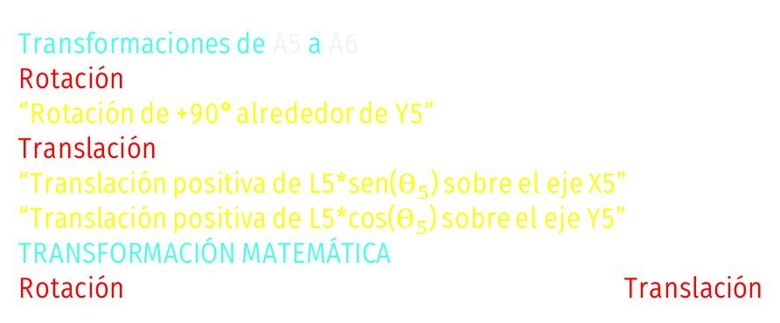
Solución de la Evaluación
Robot antropomórfico serial 6GDL
Transformaciones de A5 a A6
Rotación
“Rotación de +90° alrededor de Y5”
Translación
“Translación positiva de L5*sen($Ɵ_{5}$) sobre el eje X5”
“Translación positiva de L5*cos($Ɵ_{5}$) sobre el eje Y5”
TRANSFORMACIÓN MATEMÁTICA
Rotación Translación
-x3
y3
y4
L3
L4
y5
z3
z4
x3
x5
L5
L2
z5
-x2
x4
x6
y2
y6
z2
z6
x2
$\left[\begin{matrix}cos⁡(Ɵ_{5}) & −sen(Ɵ_{5}) & 0 \\ sen(Ɵ_{5}) & cos(Ɵ_{5}) & 0 \\ 0 & 0 & 1\end{matrix}\right]$*
$$\left[\begin{matrix}cos(90) & 0 & sen(90) \\ 0 & 1 & 0 \\ −sen(90) & 0 & cos(90)\end{matrix}\right]$$
$$\left[\begin{matrix}L5sen(Ɵ_{5}) \\ L5cos(Ɵ_{5}) \\ 0\end{matrix}\right]$$
L1
z1
Matriz de rotación alrededor del eje Y5 Evaluada en +90
Matriz de rotación alrededor del eje Z5
Vector de Traslación de A4 a A5
x1
y1

Slide 16


Solución de la Evaluación
Robot antropomórfico serial 6GDL
Transformaciones de A6 a Efector Final
Rotación
“Ninguna Rotación”
Translación
“Ninguna Translación”
TRANSFORMACIÓN MATEMÁTICA
Rotación Translación
-x3
y3
y4
L3
L4
y5
z3
z4
x3
x5
L5
L2
z5
-x2
x4
x6
y2
y6
z2
z6
x2
$$\left[\begin{matrix}cos⁡(Ɵ_{6}) & −sen(Ɵ_{6}) & 0 \\ sen(Ɵ_{6}) & cos(Ɵ_{6}) & 0 \\ 0 & 0 & 1\end{matrix}\right]$$
$$\left[\begin{matrix}0 \\ 0 \\ 0\end{matrix}\right]$$
L1
z1
Matriz de rotación alrededor del eje Z6
Vector de Traslación de A5 a Efector Final
x1
y1

Slide 17
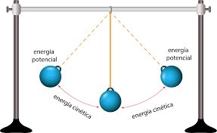
Introducción a Dinámica
Energía Cinética
¿Qué es la energía cinética?
La energía cinética de un cuerpo es aquella energía que posee debido a su movimiento relativo. Se define como el trabajo necesario para acelerar un cuerpo de una masa determinada (cualquier objeto) desde el reposo hasta la velocidad indicada. Una vez conseguida esta energía durante la aceleración, el cuerpo mantiene su energía cinética salvo que cambie su velocidad. Para que el cuerpo regrese a su estado de reposo se requiere un trabajo negativo de la misma magnitud que su energía física.
Facilitador: PhD Alfredo García Suárez

Slide 18
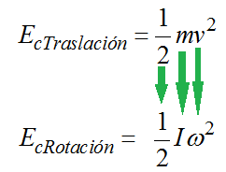
Introducción a Dinámica
Energía Cinética
Energía cinética rotacional
En el campo de la física, la energía cinética de rotación o energía rotacional es la energía cinética de un cuerpo rígido, que gira en torno a un eje fijo. Esta energía depende del momento de inercia y de la velocidad angular del cuerpo.
Facilitador: PhD Alfredo García Suárez

Slide 19
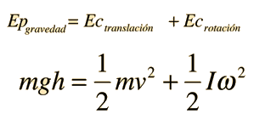
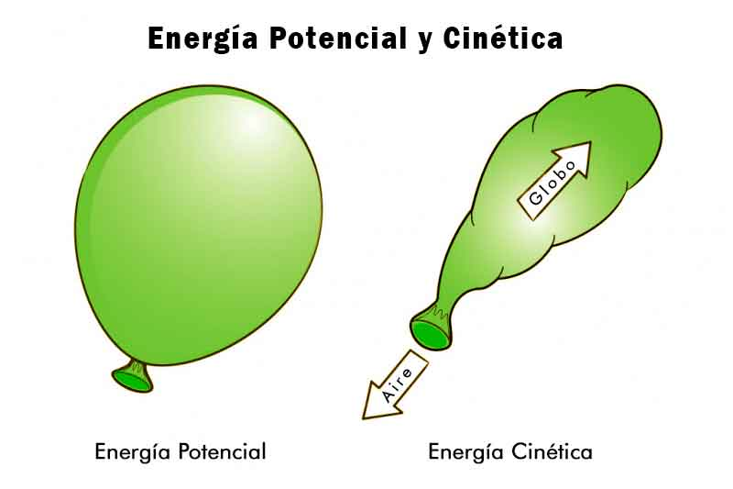
Introducción a Dinámica
Energía Cinética
Energía potencial
La energía potencial es la energía almacenada en un objeto o sistema de objetos. Puede estar relacionada con su posición, los enlaces de su estructura química, su potencial de desintegración radioactiva o incluso su forma, por poner algunos ejemplos.
Facilitador: PhD Alfredo García Suárez

Slide 20
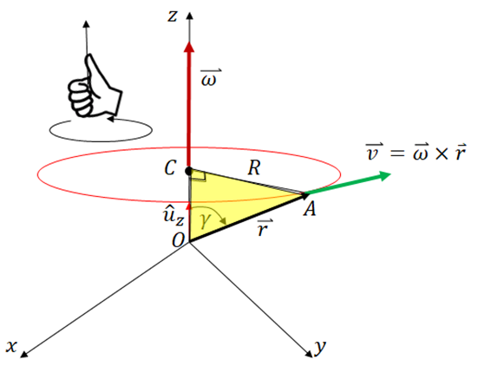
Introducción a Dinámica
Velocidad Lineal en rotación
Velocidad lineal en el movimiento circular
La velocidad lineal de un objeto en movimiento circular está relacionada con el radio de la trayectoria y la velocidad angular. La velocidad lineal se calcula como el producto cruz del radio y la velocidad angular: v = Rω
Facilitador: PhD Alfredo García Suárez

Slide 21
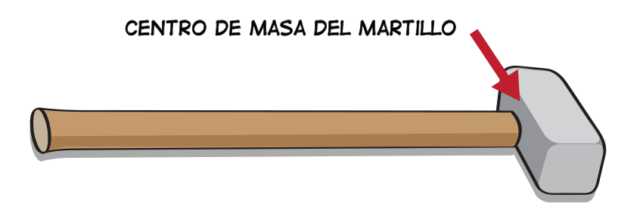
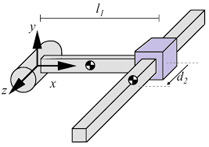
Introducción a Dinámica
Centro de masa
Centro de masa
El centro de masa es una posición definida en relación a un objeto o a un sistema de objetos. Es el promedio de la posición de todas las partes del sistema, ponderadas de acuerdo a sus masas.
Facilitador: PhD Alfredo García Suárez

Slide 22

Introducción a Dinámica
Función tic toc
Temporizador
tic opera con la función toc para medir el tiempo transcurrido. La función tic registra el tiempo actual y la función toc utiliza el valor registrado para calcular el tiempo transcurrido.
Facilitador: PhD Alfredo García Suárez

Slide 23
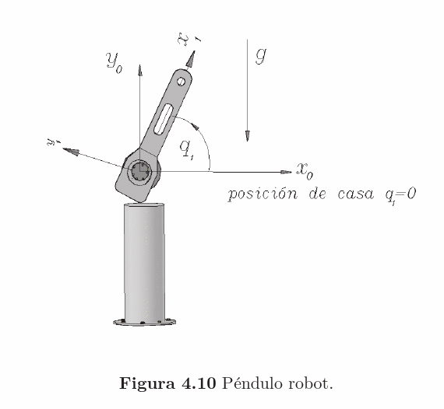
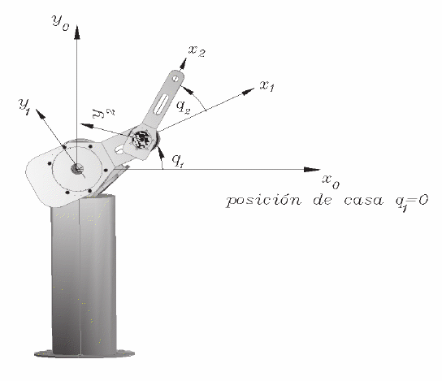
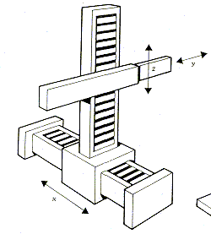
Actividad 5 (Modelado de Energía Cinética)
1. Crear un nuevo repositorio con el nombre: Actividad 5
2. Obtener el modelo de la energía cinética total para cada una de las siguientes configuraciones de robots manipuladores:
Robot Péndulo (1gdl)
Robot Rotacional (2gdl)
Robot Cartesiano (3gdl)
Facilitador: PhD Alfredo García Suárez

Slide 24
Actividad 5 (Modelado de Energía Cinética)
3. Generar un reporte de los pasos para poder obtener la energía cinética total. Incluir el Código en MATLAB
4. Subir el link del repositorio en CANVAS para “Evaluación”
Facilitador: PhD Alfredo García Suárez

Slide 25

Fin de la Sesión
Preguntas?
Alfredo.garcias@tec.mx
https://itesm.zoom.us/j/9648719322
Facilitador: PhD Alfredo García Suárez

